Slide 1
Hadoop深入浅出
北京传智播客教育 www.itcast.cn
北京传智播客教育 www.itcast.cn

Slide 2
课程安排
分布式文件系统与HDFS
HDFS体系结构与基本概念
HDFS的shell操作
java接口及常用api
HADOOP的RPC机制
HDFS源码分析
远程debug
北京传智播客教育 www.itcast.cn

Slide 3
思考：自己设计一分布式文件系统？
Client
NameNode
a.log:200M
DataNode
DataNode
DataNode
DataNode
北京传智播客教育 www.itcast.cn

Slide 4
Distributed File System
数据量越来越多，在一个操作系统管辖的范围存不下了，那么就分配到更多的操作系统管理的磁盘中，但是不方便管理和维护，因此迫切需要一种系统来管理多台机器上的文件，这就是分布式文件管理系统 。
是一种允许文件通过网络在多台主机上分享的文件系统，可让多机器上的多用户分享文件和存储空间。
通透性。让实际上是通过网络来访问文件的动作，由程序与用户看来，就像是访问本地的磁盘一般。
容错。即使系统中有某些节点脱机，整体来说系统仍然可以持续运作而不会有数据损失。
分布式文件管理系统很多，hdfs只是其中一种。适用于一次写入多次查询的情况，不支持并发写情况，小文件不合适。
北京传智播客教育 www.itcast.cn

Slide 5
HDFS的Shell
调用文件系统(FS)Shell命令应使用 bin/hadoop fs 的形式。
所有的FS shell命令使用URI路径作为参数。
URI格式是scheme://authority/path。HDFS的scheme是hdfs，对本地文件系统，scheme是file。其中scheme和authority参数都是可选的，如果未加指定，就会使用配置中指定的默认scheme。
例如：/parent/child可以表示成hdfs://namenode:namenodePort/parent/child，或者更简单的/parent/child（假设配置文件是namenode:namenodePort）
大多数FS Shell命令的行为和对应的Unix Shell命令类似。
北京传智播客教育 www.itcast.cn

Slide 6
HDFS fs命令
-help [cmd] //显示命令的帮助信息
-ls(r) <path> //显示当前目录下所有文件
-du(s) <path> //显示目录中所有文件大小
-count[-q] <path> //显示目录中文件数量
-mv <src> <dst> //移动多个文件到目标目录
-cp <src> <dst> //复制多个文件到目标目录
-rm(r) //删除文件(夹)
-put <localsrc> <dst> //本地文件复制到hdfs
-copyFromLocal //同put
-moveFromLocal //从本地文件移动到hdfs
-get [-ignoreCrc] <src> <localdst> //复制文件到本地，可以忽略crc校验
-getmerge <src> <localdst> //将源目录中的所有文件排序合并到一个文件中
-cat <src> //在终端显示文件内容
-text <src> //在终端显示文件内容
-copyToLocal [-ignoreCrc] <src> <localdst> //复制到本地
-moveToLocal <src> <localdst>
-mkdir <path> //创建文件夹
-touchz <path> //创建一个空文件
北京传智播客教育 www.itcast.cn

Slide 7
HDFS的Shell命令练习
#hadoop fs -ls / 查看HDFS根目录
#hadoop fs -mkdir /test 在根目录创建一个目录test
#hadoop fs -mkdir /test1 在根目录创建一个目录test1
#hadoop fs -put ./test.txt /test
或#hadoop fs -copyFromLocal ./test.txt /test
#hadoop fs -get /test/test.txt .
或#hadoop fs -getToLocal /test/test.txt .
#hadoop fs -cp /test/test.txt /test1
#hadoop fs -rm /test1/test.txt
#hadoop fs -mv /test/test.txt /test1
#hadoop fs -rm -r /test1
北京传智播客教育 www.itcast.cn

Slide 8
HDFS架构
NameNode
DataNode
Secondary NameNode
北京传智播客教育 www.itcast.cn

Slide 9
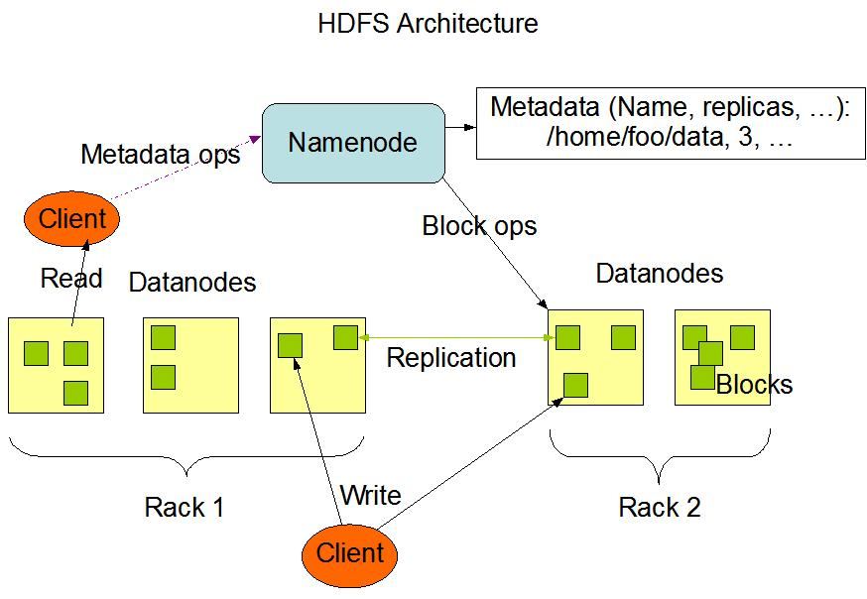

Slide 10
元数据存储细节
NameNode Metadata
NameNode(FileName, replicas, block-ids,id2host...)
/test/a.log, 3 ,{blk_1,blk_2}, [{blk_1:[h0,h1,h3]},{blk_2:[h0,h2,h4]}]
datanodes
blk_1
blk_1
blk_2
blk_1
blk_1
blk_2
blk_2
h0
h1
h2
h3
h4
北京传智播客教育 www.itcast.cn

Slide 11
NameNode
是整个文件系统的管理节点。它维护着整个文件系统的文件目录树，文件/目录的元信息和每个文件对应的数据块列表。接收用户的操作请求。
文件包括：
fsimage:元数据镜像文件。存储某一时段NameNode内存元数据信息。
edits:操作日志文件。
fstime:保存最近一次checkpoint的时间
以上这些文件是保存在linux的文件系统中。
hdfs-site.xml的dfs.name.dir属性
北京传智播客教育 www.itcast.cn

Slide 12
NameNode的工作特点
Namenode始终在内存中保存metedata，用于处理“读请求”
到有“写请求”到来时，namenode会首先写editlog到磁盘，即向edits文件中写日志，成功返回后，才会修改内存，并且向客户端返回
Hadoop会维护一个fsimage文件，也就是namenode中metedata的镜像，但是fsimage不会随时与namenode内存中的metedata保持一致，而是每隔一段时间通过合并edits文件来更新内容。Secondary namenode就是用来合并fsimage和edits文件来更新NameNode的metedata的。
北京传智播客教育 www.itcast.cn

Slide 13
SecondaryNameNode
HA的一个解决方案。但不支持热备。配置即可。
执行过程：从NameNode上下载元数据信息（fsimage,edits），然后把二者合并，生成新的fsimage，在本地保存，并将其推送到NameNode，替换旧的fsimage.
默认在安装在NameNode节点上，但这样...不安全！
北京传智播客教育 www.itcast.cn

Slide 14
secondary namenode的工作流程
secondary通知namenode切换edits文件
secondary从namenode获得fsimage和edits(通过http)
secondary将fsimage载入内存，然后开始合并edits
secondary将新的fsimage发回给namenode
namenode用新的fsimage替换旧的fsimage
北京传智播客教育 www.itcast.cn

Slide 15
什么时候checkpiont
fs.checkpoint.period 指定两次checkpoint的最大时间间隔，默认3600秒。
fs.checkpoint.size 规定edits文件的最大值，一旦超过这个值则强制checkpoint，不管是否到达最大时间间隔。默认大小是64M。
北京传智播客教育 www.itcast.cn

Slide 16
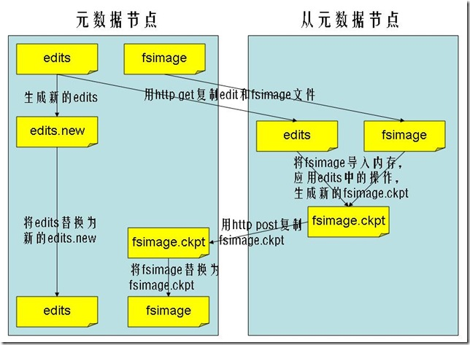
NameNode
SecondaryNameNode

Slide 17
Datanode
提供真实文件数据的存储服务。
文件块（block）：最基本的存储单位。对于文件内容而言，一个文件的长度大小是size，那么从文件的０偏移开始，按照固定的大小，顺序对文件进行划分并编号，划分好的每一个块称一个Block。HDFS默认Block大小是128MB，以一个256MB文件，共有256/128=2个Block.
dfs.block.size
不同于普通文件系统的是，HDFS中，如果一个文件小于一个数据块的大小，并不占用整个数据块存储空间
Replication。多复本。默认是三个。
hdfs-site.xml的dfs.replication属性
北京传智播客教育 www.itcast.cn

Slide 18
Shell命令练习：验证块大小
方法：上传大于128MB的文件，观察块大小
验证：使用 http://hadoop0:50070 观察
北京传智播客教育 www.itcast.cn

Slide 19
Remote Procedure Call
RPC——远程过程调用协议，它是一种通过网络从远程计算机程序上请求服务，而不需要了解底层网络技术的协议。RPC协议假定某些传输协议的存在，如TCP或UDP，为通信程序之间携带信息数据。在OSI网络通信模型中，RPC跨越了传输层和应用层。RPC使得开发包括网络分布式多程序在内的应用程序更加容易。
RPC采用客户机/服务器模式。请求程序就是一个客户机，而服务提供程序就是一个服务器。首先，客户机调用进程发送一个有进程参数的调用信息到服务进程，然后等待应答信息。在服务器端，进程保持睡眠状态直到调用信息的到达为止。当一个调用信息到达，服务器获得进程参数，计算结果，发送答复信息，然后等待下一个调用信息，最后，客户端调用进程接收答复信息，获得进程结果，然后调用执行继续进行。
hadoop的整个体系结构就是构建在RPC之上的(见org.apache.hadoop.ipc)。
北京传智播客教育 www.itcast.cn

Slide 20
HDFS读过程
初始化FileSystem，然后客户端(client)用FileSystem的open()函数打开文件
FileSystem用RPC调用元数据节点，得到文件的数据块信息，对于每一个数据块，元数据节点返回保存数据块的数据节点的地址。
FileSystem返回FSDataInputStream给客户端，用来读取数据，客户端调用stream的read()函数开始读取数据。
DFSInputStream连接保存此文件第一个数据块的最近的数据节点，data从数据节点读到客户端(client)
当此数据块读取完毕时，DFSInputStream关闭和此数据节点的连接，然后连接此文件下一个数据块的最近的数据节点。
当客户端读取完毕数据的时候，调用FSDataInputStream的close函数。
在读取数据的过程中，如果客户端在与数据节点通信出现错误，则尝试连接包含此数据块的下一个数据节点。
失败的数据节点将被记录，以后不再连接。
北京传智播客教育 www.itcast.cn

Slide 21
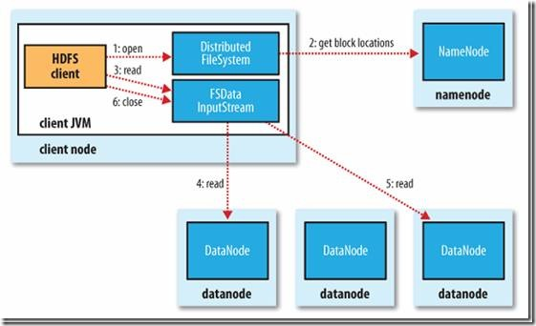

Slide 22
HDFS写过程
初始化FileSystem，客户端调用create()来创建文件
FileSystem用RPC调用元数据节点，在文件系统的命名空间中创建一个新的文件，元数据节点首先确定文件原来不存在，并且客户端有创建文件的权限，然后创建新文件。
FileSystem返回DFSOutputStream，客户端用于写数据，客户端开始写入数据。
DFSOutputStream将数据分成块，写入data queue。data queue由Data Streamer读取，并通知元数据节点分配数据节点，用来存储数据块(每块默认复制3块)。分配的数据节点放在一个pipeline里。Data Streamer将数据块写入pipeline中的第一个数据节点。第一个数据节点将数据块发送给第二个数据节点。第二个数据节点将数据发送给第三个数据节点。
DFSOutputStream为发出去的数据块保存了ack queue，等待pipeline中的数据节点告知数据已经写入成功。
当客户端结束写入数据，则调用stream的close函数。此操作将所有的数据块写入pipeline中的数据节点，并等待ack queue返回成功。最后通知元数据节点写入完毕。
如果数据节点在写入的过程中失败，关闭pipeline，将ack queue中的数据块放入data queue的开始，当前的数据块在已经写入的数据节点中被元数据节点赋予新的标示，则错误节点重启后能够察觉其数据块是过时的，会被删除。失败的数据节点从pipeline中移除，另外的数据块则写入pipeline中的另外两个数据节点。元数据节点则被通知此数据块是复制块数不足，将来会再创建第三份备份。
北京传智播客教育 www.itcast.cn

Slide 23
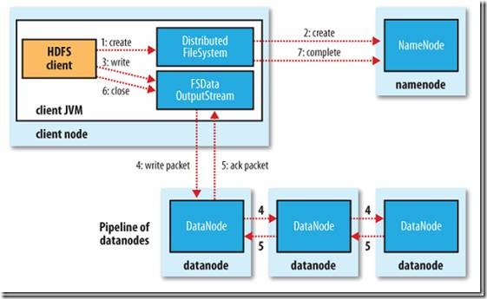

Slide 24
思考题
  hdfs的组成部分有哪些，分别解释一下
  hdfs的高可靠如何实现
  hdfs的常用shell命令有哪些
  hdfs的常用java api有哪些
  请用shell命令实现目录、文件的增删改查
  请用java api实现目录、文件的增删改查
北京传智播客教育 www.itcast.cn

